Slide 1

Моделирование падения капли на поверхность жидкости и генерации волн
Министерство науки и высшего образования Российской Федерации
Федеральное государственное бюджетное образовательное учреждение высшего образования
«Московский государственный технический университет имени Н.Э. Баумана
(национальный исследовательский университет)»
(МГТУ им. Н.Э. Баумана)
Студент: Шавиш Тарек ИУ7и-54Б
Руководитель: Волкова Л. Л.
Москва, 2024 г.

Slide 2
Цель и задачи
Целью данного курсового проекта является разработка программного обеспечения, позволяющего моделировать генерацию круговых волн на поверхности жидкости.
Чтобы достигнуть поставленной цели, требуется решить следующие задачи:
произвести анализ существующих алгоритмов компьютерной графики;
выбрать наиболее подходящие алгоритмы для достижения поставленной цели;
выбрать средства реализации программного обеспечения;
разработать программное обеспечение и реализовать выбранные алгоритмы и структуры данных;
провести замеры временных характеристик разработанного программного обеспечения.

Slide 3
Используемые алгоритмы
Алгоритм, использующий Z-буфер
Закраски по методам Гуро и Фонга
Модели освещения Ламберта и Фонга

Slide 4
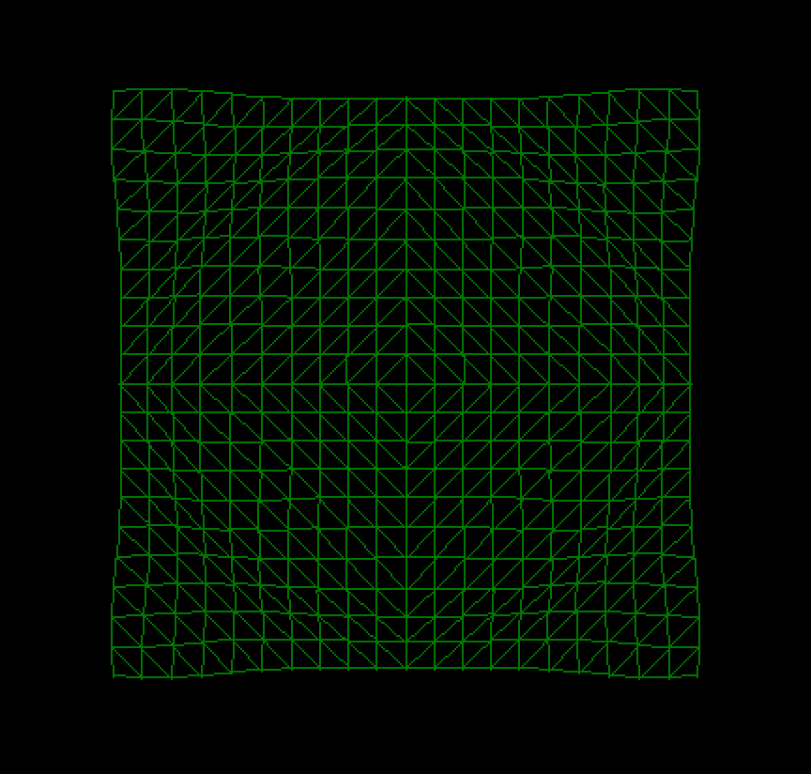
Модель поверхности жидкости

Slide 5
Схема алгоритма, использующего Z-буфер

Slide 6
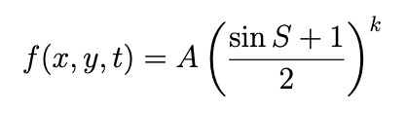

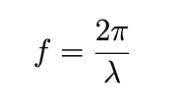
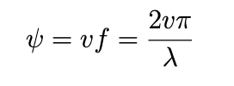
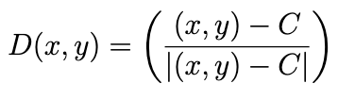
Описание уравнения круговой волны

Slide 7

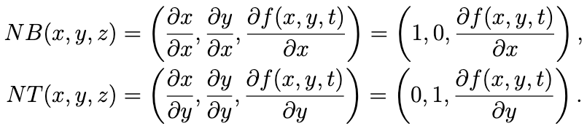
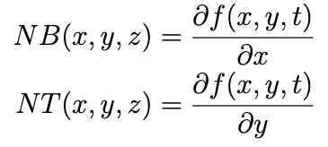
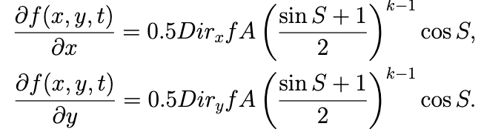
Вычисление нормалей круговой волны

Slide 8
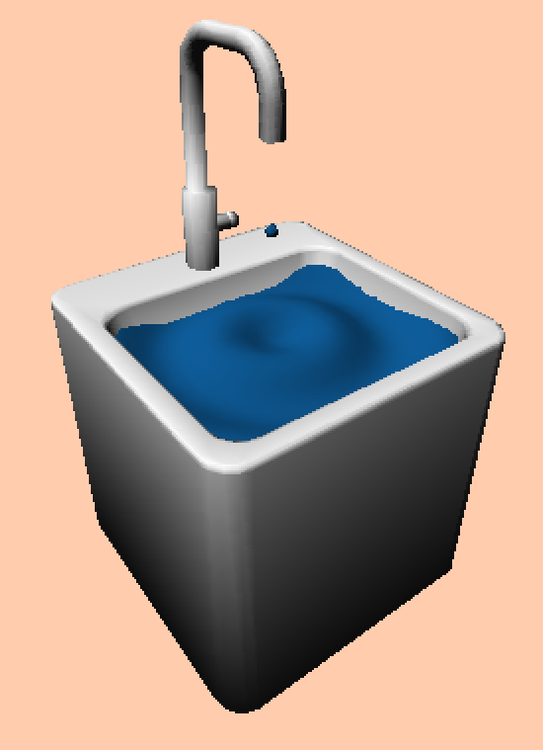
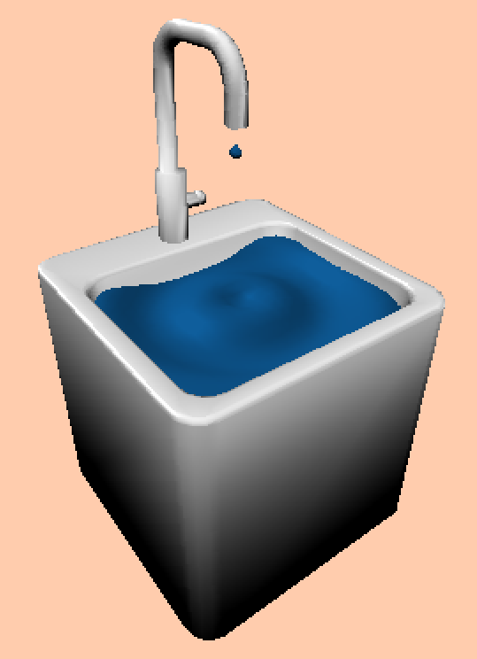
Методы закраски
Метод Гуро
Метод Фонга

Slide 9
Схема классов программы

Slide 10
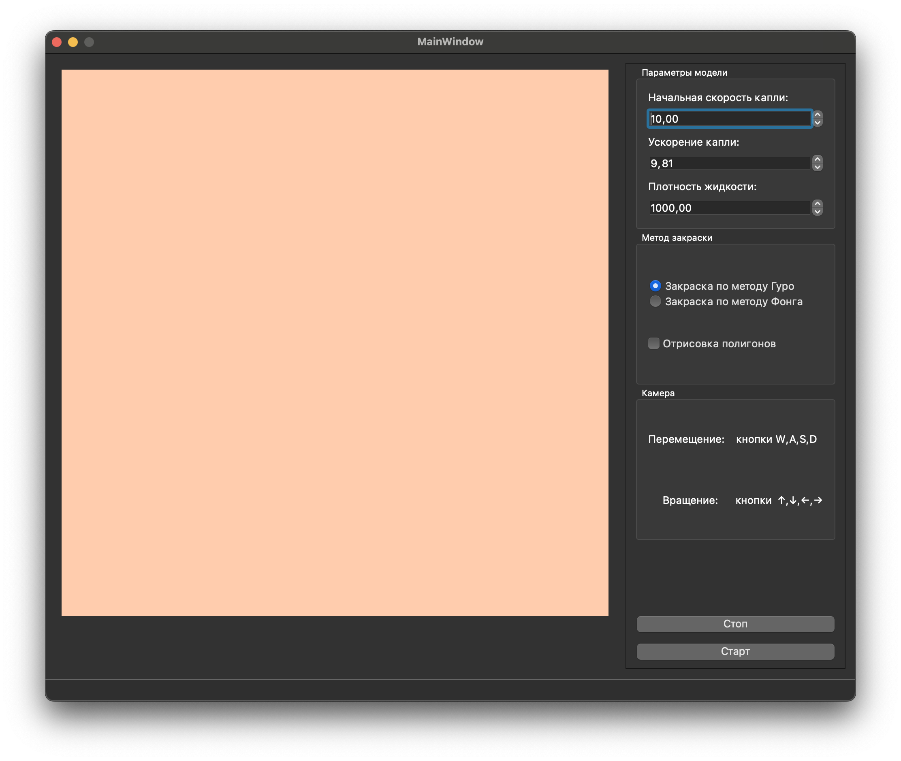
Интерфейс программы

Slide 11
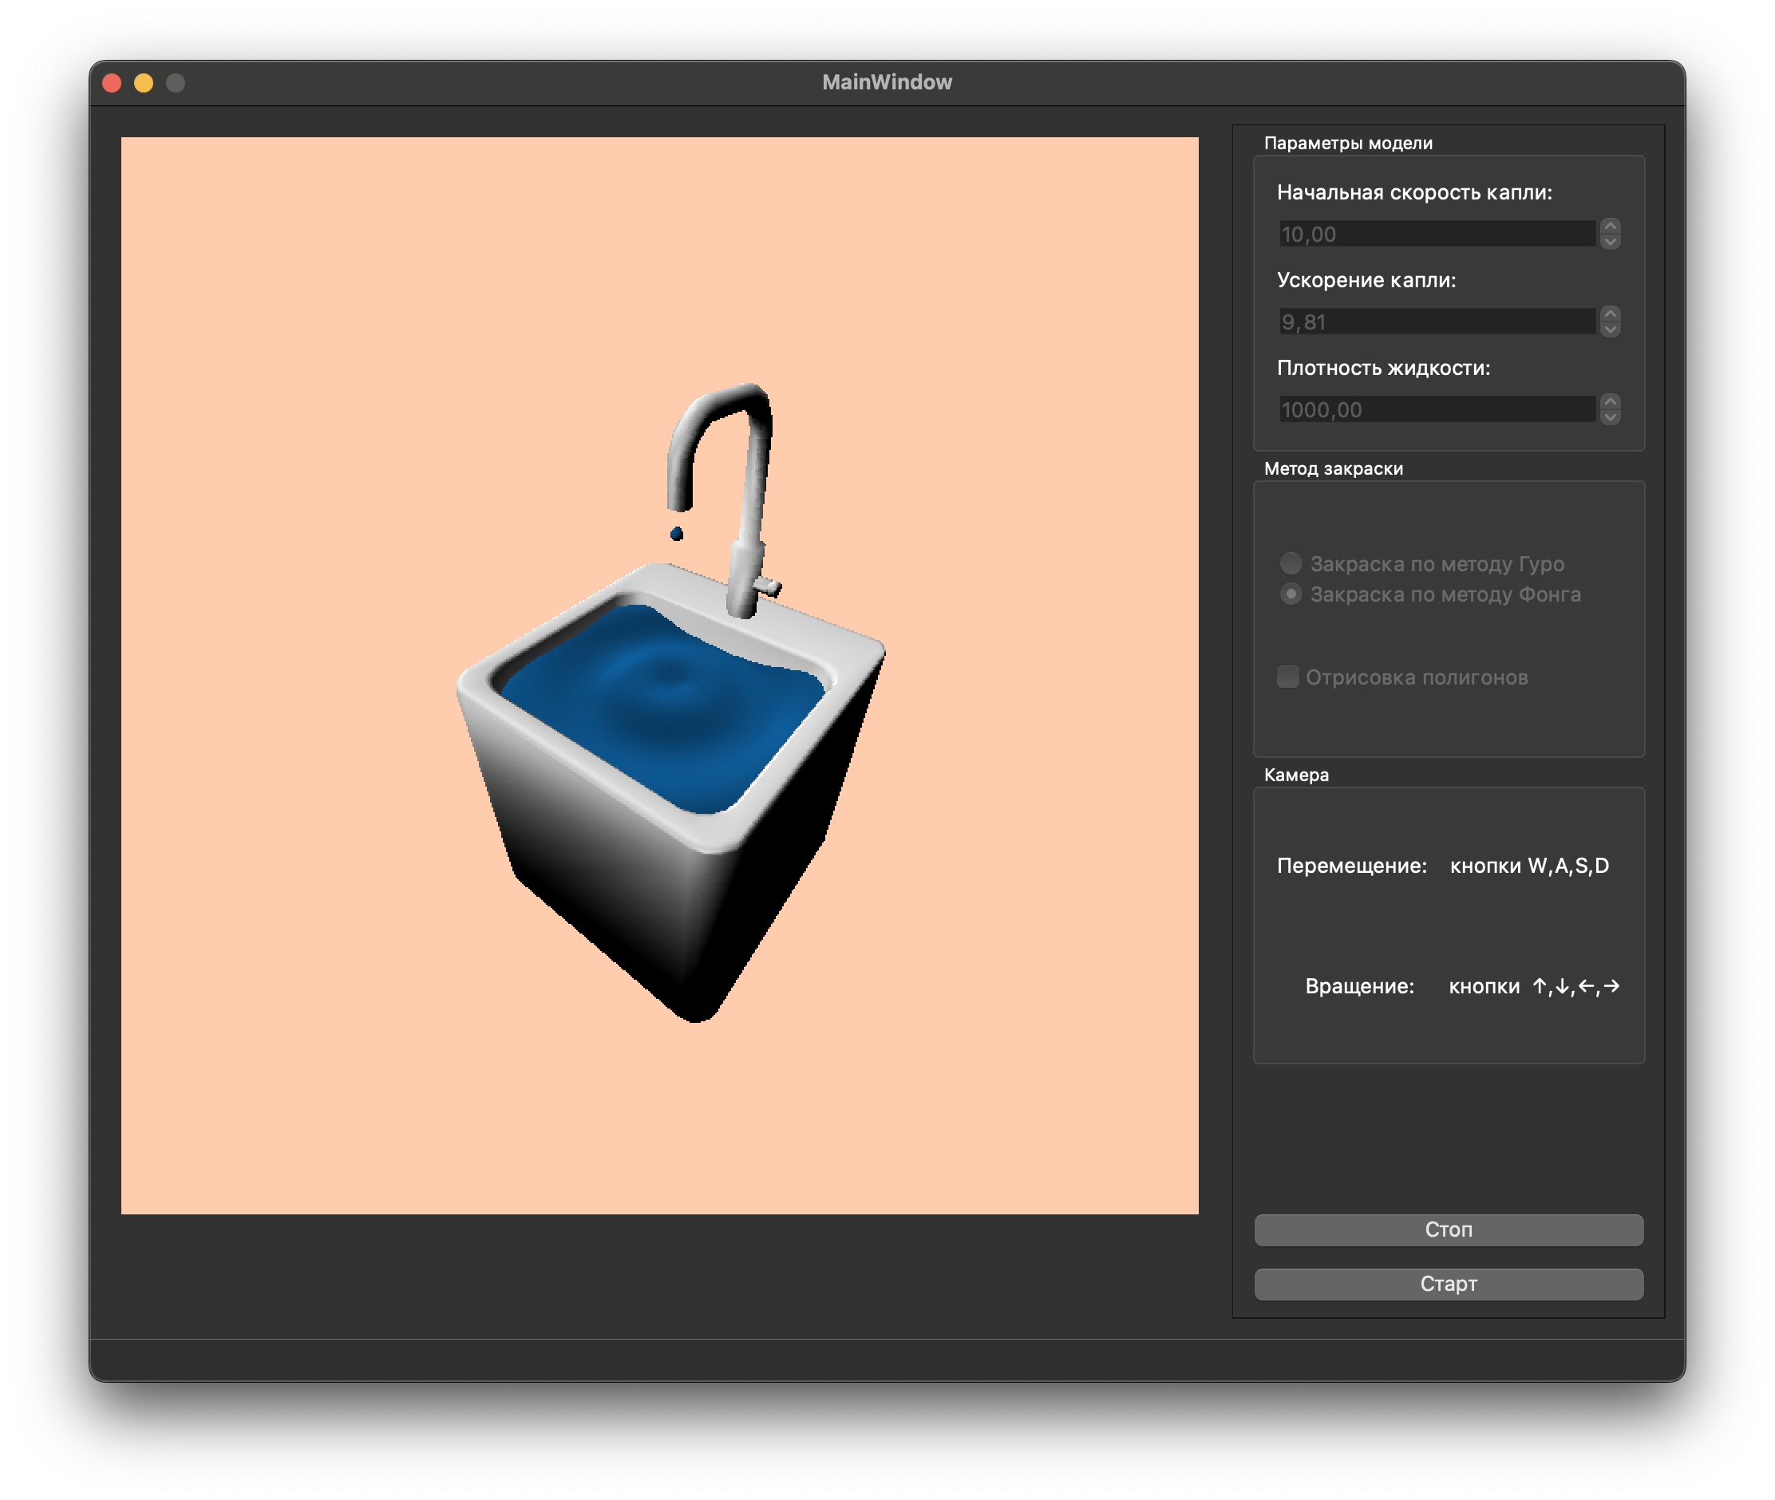
Примеры работы программы

Slide 12
Зависимость времени пересчета полигонов поверхности жидкости от количества полигонов

Slide 13
Зависимость времени закраски поверхности жидкости от количества полигонов

Slide 14
Заключение
В рамках курсового проекта было разработано программное обеспечение, позволяющее моделировать генерацию круговых волн на поверхности жидкости.
Были выполнены следующие задачи:
выбраны наиболее подходящие алгоритмы для достижения поставленной цели;
выбраны средства реализации программного обеспечения;
разработано программное обеспечение и реализовать выбранные алгоритмы и структуры данных;
проведены замеры временных характеристик разработанного программного обеспечения.

